Slide 1
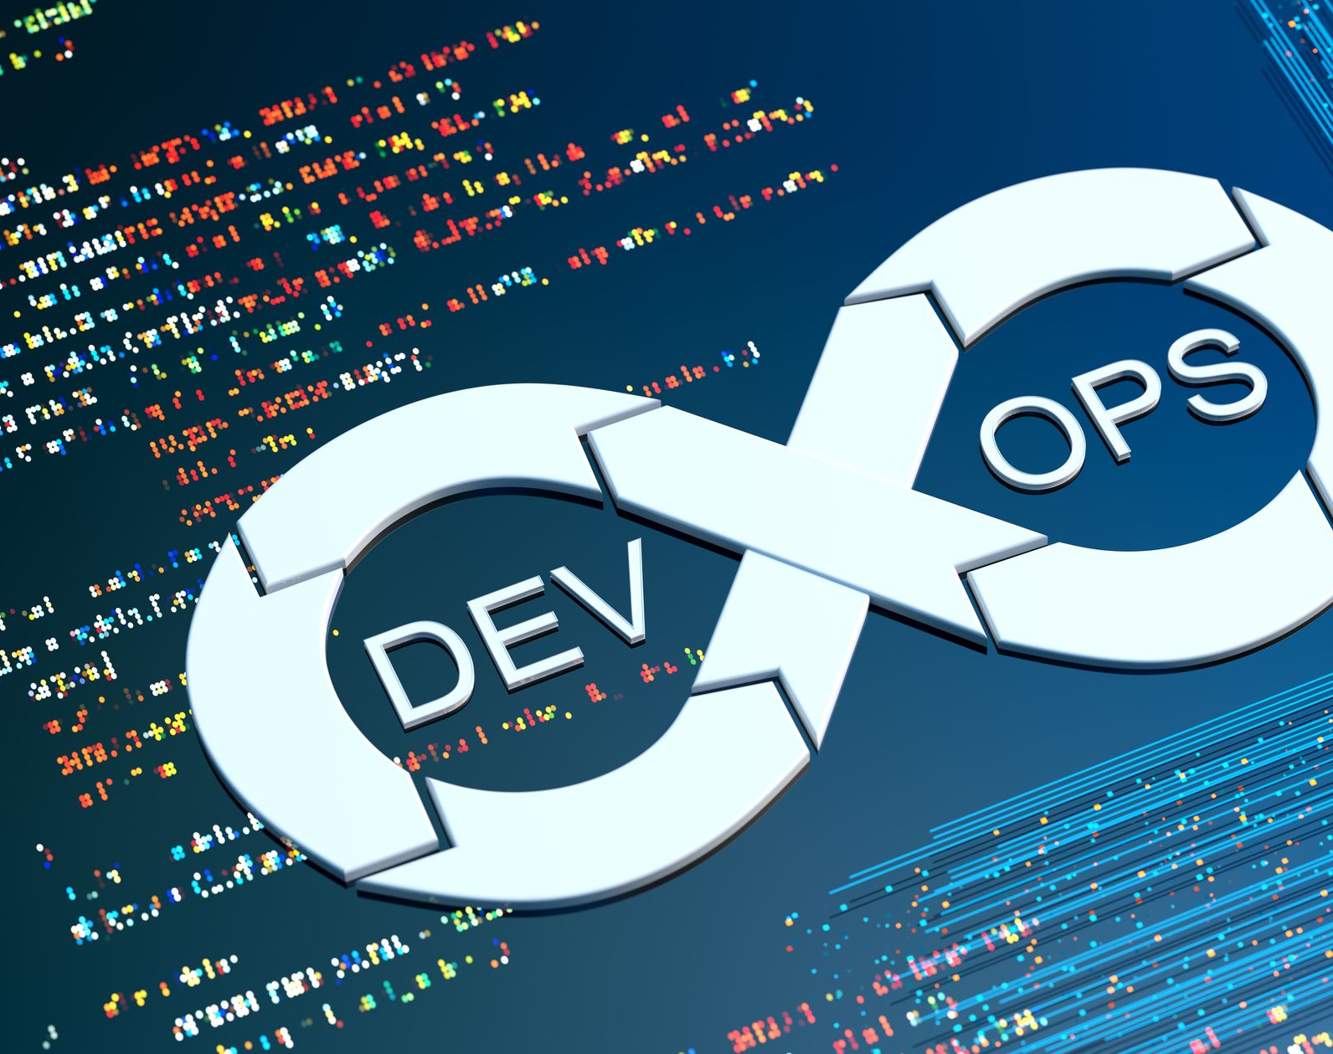
Fundamentos
Prof. Silvio

Slide 2
DevOps
Conjunto de práticas, princípios e ferramentas que integram o desenvolvimento de software (Dev) e as operações de TI (Ops) para acelerar a entrega de software com maior qualidade, automação e colaboração contínua.
Seu objetivo é eliminar barreiras entre equipes de desenvolvimento e infraestrutura, permitindo que o software seja construído, testado e implantado de forma mais rápida, confiável e eficiente.

Slide 3
DevOps
Resumindo...
DevOps não é apenas uma tecnologia ou ferramenta, mas uma cultura que visa entregar software mais rápido, seguro e eficiente por meio da automação, integração contínua e colaboração entre times.

Slide 4
Pilares do DevOps
1. Automação – Infraestrutura como Código (IaC), CI/CD, provisionamento automático.
2. Integração Contínua (CI) – Mesclar código continuamente em um repositório compartilhado.
3. Entrega Contínua (CD) – Automatizar a entrega de software até ambientes de produção.
4. Monitoramento e Observabilidade – Acompanhar métricas, logs e desempenho dos sistemas.
5. Colaboração e Cultura – Unificação das equipes para um fluxo de trabalho ágil.

Slide 5
Automação
A automação é um dos pilares centrais do DevOps. Ela envolve a automatização de tarefas repetitivas e manuais ao longo do ciclo de vida de desenvolvimento e operações de software.
A automação reduz o tempo gasto em processos manuais, minimiza erros humanos e aumenta a consistência e confiabilidade das operações.
Exemplos de automação incluem a automação de compilação de código, testes automatizados, implantação automatizada e provisionamento de infraestrutura.

Slide 6
Integração Contínua - CI
A Integração Contínua é uma prática chave do DevOps que envolve integrar alterações de código ao repositório compartilhado com frequência e automaticamente.
Com a CI, os desenvolvedores mesclam suas alterações no repositório várias vezes ao dia, o que desencadeia automaticamente a execução de compilações automatizadas, testes e outras verificações.
A CI ajuda a detectar e corrigir precocemente problemas de integração de código no ciclo de desenvolvimento, resultando em entregas mais rápidas e de qualidade.

Slide 7
Entrega Contínua - CD
É uma prática de DevOps onde o código é testado, integrado e preparado automaticamente para implantação a qualquer momento.
Isso garante que novas versões do software possam ser lançadas de forma rápida, segura e com menor risco de erros.
Com a Entrega Contínua, a equipe pode disponibilizar atualizações frequentes e confiáveis, melhorando a agilidade no desenvolvimento.

Slide 8
Monitoramento e Observabilidade
Monitoramento é o processo de coletar, analisar e exibir métricas sobre o desempenho e a saúde de sistemas, como uso de CPU, latência e erros.
Observabilidade vai além, permitindo entender por que algo aconteceu, analisando logs, métricas e traces para diagnosticar problemas complexos.
Juntas, essas práticas ajudam equipes a detectar rapidamente falhas e otimizar a performance dos sistemas em produção.

Slide 9
Colaboração e Cultura
O DevOps promove uma cultura de colaboração estreita entre equipes de desenvolvimento, operações e outras partes interessadas envolvidas no processo de entrega de software.
A colaboração eficaz incentiva a comunicação transparente, compartilhamento de conhecimento e trabalho em equipe para alcançar objetivos comuns.
A colaboração ajuda a quebrar silos organizacionais e promove um ambiente de trabalho mais integrado e ágil.

Slide 10
Gerência de configuração
A gestão de configuração em DevOps refere-se à prática de gerenciar e controlar as configurações de software e infraestrutura de maneira eficiente e consistente ao longo do ciclo de vida de desenvolvimento e operações. Isso inclui ambientes de desenvolvimento, teste, preparo e produção.
A seguir, alguns aspectos importantes da gestão de configuração em DevOps:

Slide 11

Gerência de configuração
Versionamento de Código:
Todos os artefatos de configuração, como scripts de provisionamento de infraestrutura, configurações de aplicativos, modelos de implantação, etc., devem ser versionados em um sistema de controle de versão, como o Git.
O versionamento de código permite rastrear alterações ao longo do tempo, facilita a colaboração entre equipes e ajuda na reversão a versões anteriores se necessário.

Slide 12

Gerência de configuração
Infraestrutura como Código (IaC):
A IaC é uma prática central em DevOps, onde a infraestrutura é definida e gerenciada usando código.
Ferramentas como Terraform, AWS CloudFormation e Azure Resource Manager permitem descrever infraestrutura de forma declarativa, o que significa que o estado desejado da infraestrutura é especificado e a ferramenta cuida de aplicar essas definições para criar e gerenciar recursos na nuvem.

Slide 13
Gerência de configuração
Automação de Provisionamento e Configuração:
Automatize o processo de provisionamento e configuração de infraestrutura e ambientes de aplicativos usando ferramentas como Ansible, Chef, Puppet ou PowerShell DSC (Desired State Configuration).
Essas ferramentas garantem que a infraestrutura seja configurada de maneira consistente e repetível, eliminando a necessidade de configuração manual e reduzindo erros humanos.

Slide 14
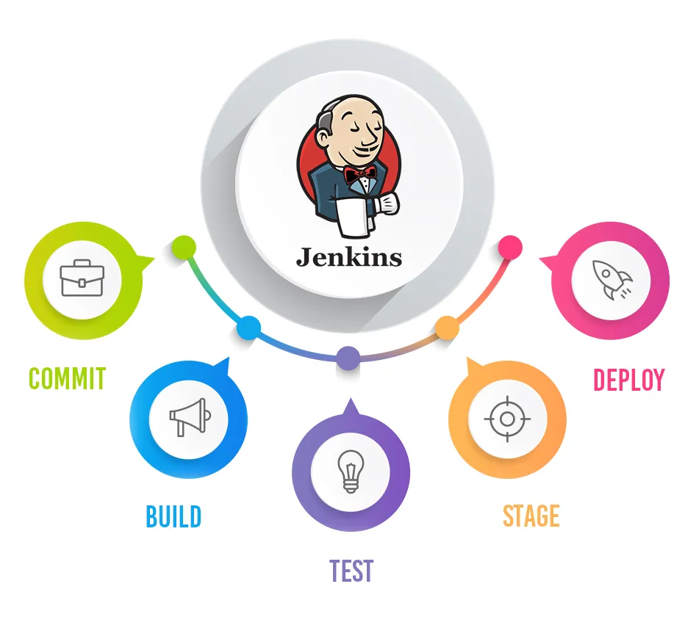
Jenkins
Jenkins é uma ferramenta de automação de código aberto amplamente utilizada para facilitar a integração contínua (CI) e a entrega contínua (CD) de software. Ele é projetado para automatizar tarefas repetitivas associadas ao processo de desenvolvimento de software, como compilação de código, execução de testes automatizados, implantação de aplicativos e muito mais.

Slide 15
Características do Jenkins
Integração Contínua (CI): Jenkins permite que os desenvolvedores integrem seu código em um repositório compartilhado várias vezes ao dia. Ele pode automatizar a compilação do código fonte, executar testes automatizados e relatar os resultados, tudo isso de forma contínua.
Entrega Contínua (CD): Além da integração contínua, Jenkins facilita a entrega contínua, automatizando o processo de implantação do software em ambientes de produção, teste ou staging.
Extensibilidade e Ecossistema: Jenkins é altamente extensível, com uma vasta gama de plugins disponíveis para estender sua funcionalidade e integrá-lo com outras ferramentas e serviços usados no ciclo de vida de desenvolvimento de software.

Slide 16
Características do Jenkins
Interface Web Amigável: Jenkins oferece uma interface web intuitiva que permite aos usuários configurar e monitorar facilmente seus pipelines de CI/CD, visualizar resultados de compilações e gerenciar plugins.
Gratuito e de Código Aberto: Jenkins é um software gratuito e de código aberto, o que significa que você pode baixá-lo, usar e modificar conforme necessário, sem custos de licenciamento.
No geral, Jenkins é uma ferramenta poderosa para automatizar o processo de desenvolvimento de software, ajudando equipes a entregar software de alta qualidade de forma mais rápida e eficiente.

